Slide 1
第七章 GDB调试及代码分析工具
目标:
掌握Linux操作系统下代码分析工具及调试工具的使用:
1)了解GDB的作用
2)掌握GDB下程序的调试方法
3)掌握valgrind工具的使用
4)掌握splint工具的使用

Slide 2
GDB介绍
调试器使用:
监视程序中变量的值
设置断点以使程序在指定的代码行上停止执行
单步执行代码

Slide 3
GDB的使用
为使程序能被调试,需要gcc编译时用 -g 选项为程序编译时添加调试信息。
同时建议不使用优化选项。
gcc -g -o helloworld helloworld.c

Slide 4
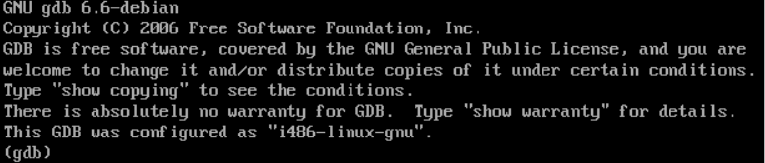
GDB的使用
在命令行上键入 gdb 并按回车键就可以运行 gdb 了,如果一切正常的话, gdb 将被启动并且你将在屏幕上看到类似的内容:

Slide 5
GDB命令
基本gdb操作命令
file <filename> 装入想要调试的可执行文件.
kill 终止正在调试的程序.
continue或c 继续运行程序
quit终止 gdb
make 使你能不退出 gdb 就可以重新产生可执行文件.
shell <command> 使你能不离开 gdb 就执行 UNIX shell 命令
next或n 执行一行源代码但不进入函数内部.
step或s 执行一行源代码而且进入函数内部.
run执行当前被调试的程序

Slide 6
GDB命令
断点操作
b <function> 进入指定函数停止
b <linenum> 进入指定代码停止
b +offset / b -offset 在当前行代码行前后停止
b filename:linenum 下断点在某文件的某行
b filename:function 下断点在某文件的某函数
b *address下断点在某个地址处
b linenum-or-function if expr 满足判断条件停止
例:b 40 if i ==100
delete [n] 删除第n个断点
disable [n] 关闭第n个断点
enable [n] 开启第n个断点

Slide 7
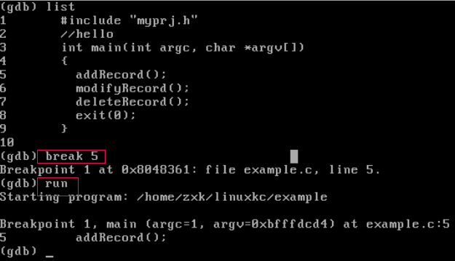
GDB命令
break命令操作过程

Slide 8
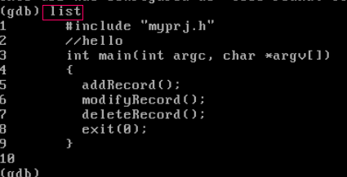
GDB命令
查看代码
l列出产生执行文件的源代码的一部分.
l <linenum> 查看指定代码行
l <function> 查看指定函数
l + 向后查看代码
l – 向前查看代码
set listsize n 设定代码显示行数
show listsize 查看设定好的显示行数

Slide 9
GDB命令
查看程序运行时数据
p <express> 查看
p *array@len
x <addr>
whatis 查看变量/函数类型

Slide 10
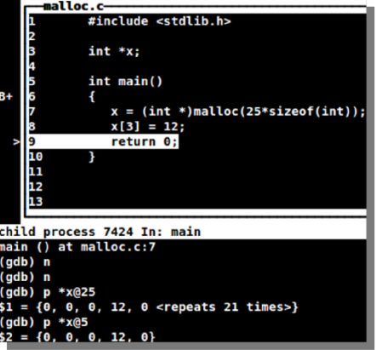
GDB命令

Slide 11
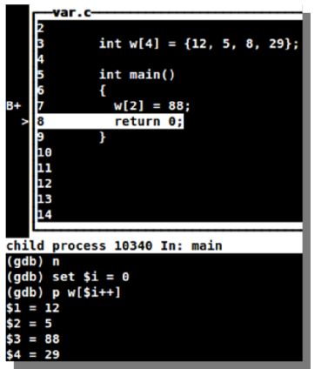
GDB命令
使用p命令加上自定义变量,可以按条件输出程序变量

Slide 12
GDB命令
调试信息查看
info registers reg / info all-registers 查看寄存器
info break 显示当前断点清单,包括到达断点处的次数等。
info files 显示被调试文件的详细信息。
info func 显示所有的函数名称。
info local 显示当函数中的局部变量信息。
info prog 显示被调试程序的执行状态。
info watchpoints 显示所有设置的观察点

Slide 13
GDB命令
其他常用调试命令
ptype显示结构定义
set variable 设置变量的值
call name(args) 调用并执行名为name,参数为args的函数
finish 终止当前函数并输出返回值
return value 停止当前函数并返回value给调用者
bt 栈跟踪,查出代码被谁调用
set args 可指定运行时参数。(如:set args 10 20 30 40 50)
show args 命令可以查看设置好的运行参数。

Slide 14

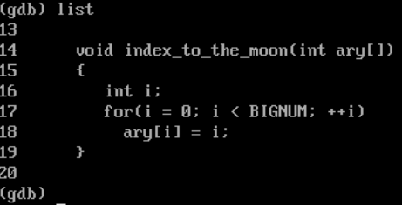
GDB命令
通过bt命令,了解是main函数调用的错误函数

Slide 15

内存调试
内存出错的GDB调试:常见的段错误
程序代码
#include <stdio.h>
int main()
{
int *p = 0;
*p = 1;
return 0;
}

Slide 16
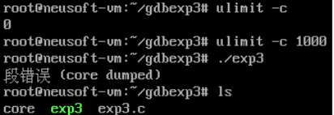
内存调试
利用core文件进行出错文件的调试,使用ulimit -c来设定产生core文件的容量,0为不产生core文件,然后执行通过gdb进行调试

Slide 17
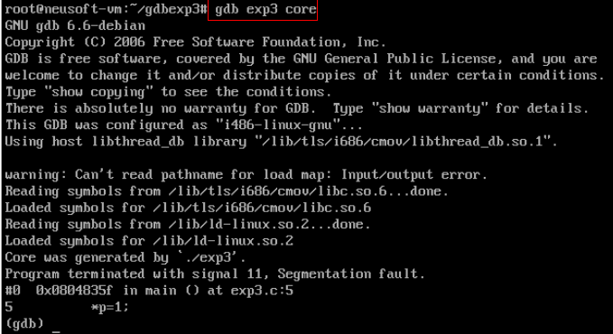
内存调试

Slide 18
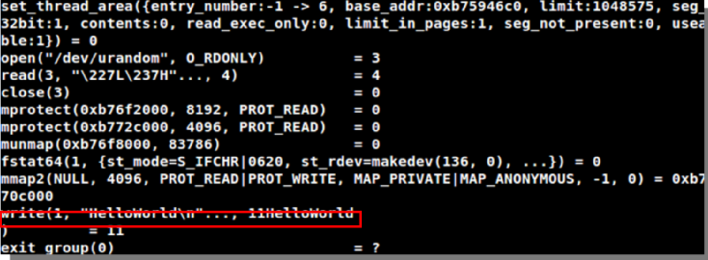
strace和ltrace
使用strace和ltrace
调试中如果想了解函数调用了哪些系统调用,可以使用strace命令。
针对经典的HelloWorld程序,使用命令:
strace ./hello ,printf函数调用了write系统调用

Slide 19
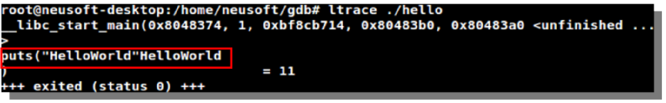
strace和ltrace
ltrace功能类似strace,不过ltrace只跟踪库调用,而不是系统调用

Slide 20
内存调试工具valgrind
valgrind 是在linux系统下开发应用程序时用于调试内存问题的工具。它尤其擅长发现内存破坏的问题,并可以检查程序运行时的内存泄漏问题。
Valgrind包含多个工具: Memcheck,Cachegrind,Helgrind,Callgrind,Massif

Slide 21
内存调试工具valgrind
Memcheck 工具主要检查下面的程序错误:
使用未初始化的内存
使用已经释放了的内存
使用超过 malloc分配的内存空间
对堆栈的非法访问
申请的空间是否有释放
malloc/free/new/delete申请和释放内存的匹配
memcpy函数中src和dst参数的重叠

Slide 22
内存调试工具valgrind
Callgrind
收集程序运行时的一些数据,函数调用关系等信息,还可以有选择地进行cache 模拟。在运行结束时,它会把分析数据写入一个文件。callgrind_annotate可以把这个文件的内容转化成可读的形式。
Cachegrind
它模拟 CPU中的一级缓存I1,D1和L2二级缓存,能够精确地指出程序中 cache的丢失和命中。如果需要,它还能够为我们提供cache丢失次数,内存引用次数,以及每行代码,每个函数,每个模块,整个程序产生的指令数。这对优化程序有很大的帮助。

Slide 23
内存调试工具valgrind
Helgrind
它主要用来检查多线程程序中出现的竞争问题。Helgrind 寻找内存中被多个线程访问,而又没有一贯加锁的区域,这些区域往往是线程之间失去同步的地方,而且会导致难以发掘的错误。
Helgrind实现了名为” Eraser” 的竞争检测算法,并做了进一步改进,减少了报告错误的次数。
Massif
堆栈分析器,它能测量程序在堆栈中使用了多少内存,告诉我们堆块,堆管理块和栈的大小。Massif能帮助我们减少内存的使用,在带有虚拟内存的现代系统中,它还能够加速我们程序的运行,减少程序停留在交换区中的几率。

Slide 24
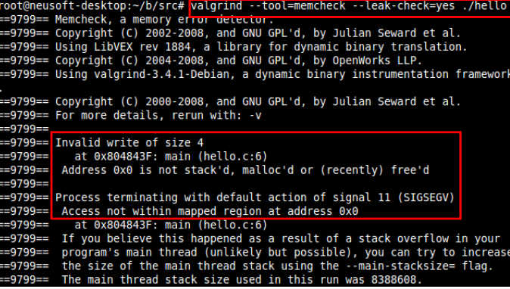
内存调试工具valgrind

Slide 25
内存调试工具valgrind
使用valgrind进行内存泄漏调查
#include <stdlib.h>
main()
{
int *p = (int *)malloc(1000);
}

Slide 26
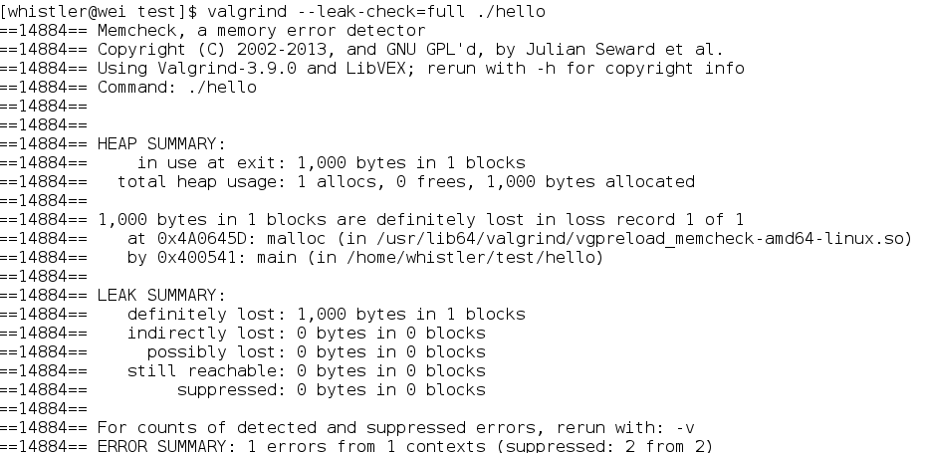
内存调试工具valgrind

Slide 27
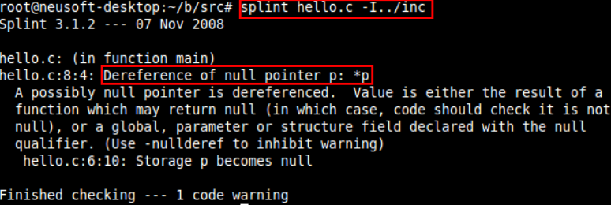
静态代码检查工具splint
splint是比较通用的静态代码检查工具。
针对之前的段错误程序,splint有如下分析。

Slide 28
静态代码检查工具splint
splint常用的参数:
+weak 弱检查
+standard 默认模式
+checks 中度严格检查
+strict 高度严格检查
使用方法:
# splint +weak *.c

Slide 29
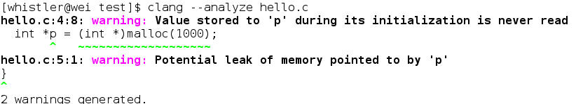
使用clang进行静态代码检查
使用clang --analyze命令可进行静态代码检查

